Slide 1
«Готовность ребенка к обучению в школе»

Slide 2
Основная цель дошкольного воспитания - всестороннее развитие личности ребёнка в соответствии с требованиями ФГОС, развитие способностей (познавательных, коммуникативных, творческих, регуляторных(т.е соблюдение определенных правил поведения).
Которые реализуется через разнообразные виды детской деятельности: игровой, учебной, художественной, двигательной, элементарно- трудовой.

Slide 3
Основная цель дошкольного учреждения
Формирование успешной личности ребенка

Slide 4
Критерии готовности детей к школе
Психологическая готовность
Физическая готовность
Интеллектуальная готовность
Мотивационная готовность
Социальная готовность

Slide 5
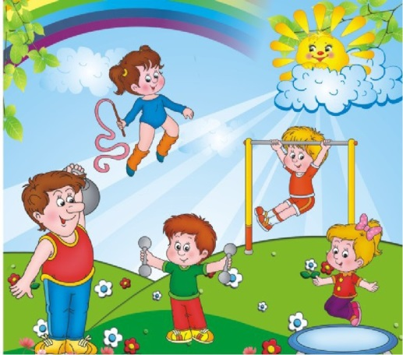
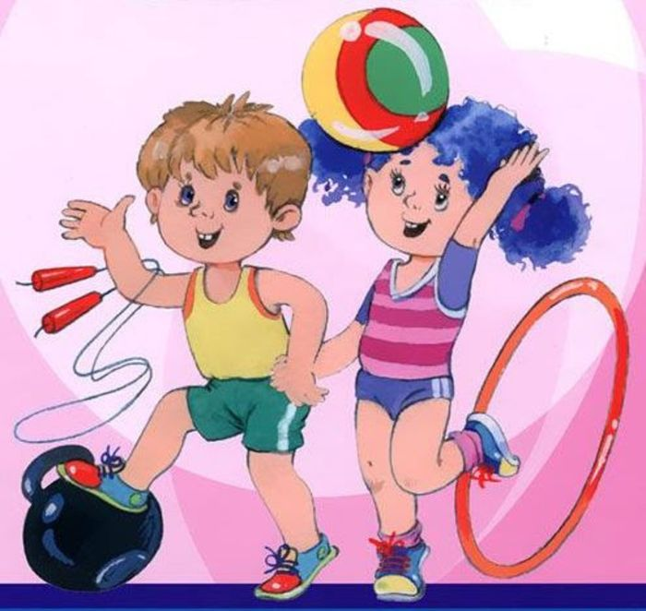
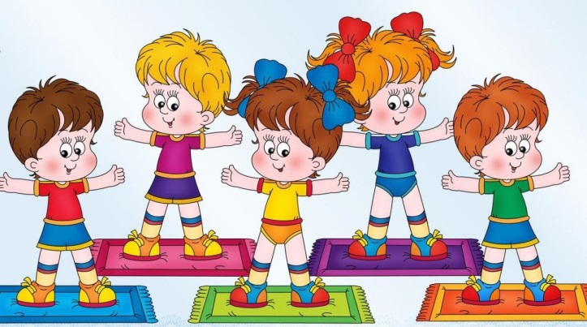
Физическая готовность
это хорошее состояние здоровья ребёнка:
выносливость, сопротивляемость неблагоприятным воздействиям;
нормальные антропометрические данные (рост, вес, окружность грудной клетки),
хороший уровень развития двигательной сферы,
готовность руки к выполнению тех мелких, точных и разнообразных движений, которых требует овладение письмом;
достаточное развитие культурно- гигиенических навыков и др.
Физически развитый ребенок- это ребенок овладевший основными культурно-гигиеническими навыками.
Физически развитый ребёнок легче справляется с трудностями, связанными с систематическим обучением в школе.

Slide 6
Интеллектуальная готовность
Развитие речи
Правильно произносить звуки.
Употреблять в речи простые и сложные предложения.
Пользоваться прямой и косвенной речью.
Поддерживать непринуждённую беседу.
Составлять небольшие рассказы о предмете, картине.
Уметь последовательно и выразительно пересказывать небольшие литературные произведения.
Уметь определять место нужного звука в слове.

Slide 7
Интеллектуальная готовность
Математика
Уметь считать в пределах 20.
Правильно пользоваться количественными и порядковыми числительными.
Сравнивать рядом стоящие числа в пределах 10, устанавливать, какое число больше другого.
Сравнивать рядом стоящие числа в пределах 10, устанавливать, какое число больше другого.
Сравнивать до 10 предметов различной величины, размещая их в ряд в порядке возрастания длины, ширины, высоты и понимать соотношения между ними.
Уравнивать число предметов двумя способами.
Различать форму предметов.
Выражать словами местонахождение предмета по отношению к себе, к другим предметам.
Ориентироваться на листе бумаги.

Slide 8
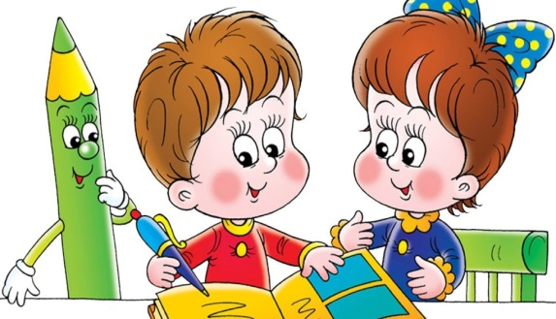
Психологическая готовность
Психологическая готовность ребёнка к школе – это, прежде всего:
желание получать знания, отнюдь не всегда интересные и привлекательные;
желание учиться;
ребенок должен осознавать, что в школе надо много работать, без осознания этого «надо» ребёнок не сможет хорошо учиться;
Формировать в ребенке все нужно поэтапно, что бы у него не пропал интерес к обучению.

Slide 9
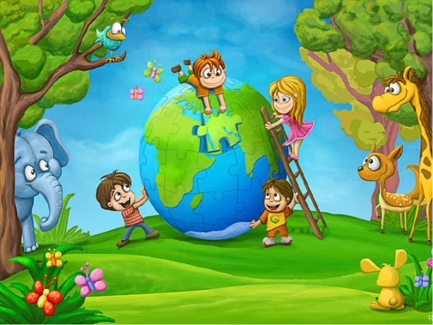
Социальная готовность
Окружающий мир:
Знать своё имя и фамилию, имя и отчество своих родителей, свой домашний адрес, название своего города , название страны и столицы.
Знать названия профессий, объяснять, чем занимаются эти люди
Называть группы предметов обобщающим словом.
Знать основные правила дорожного движения.
Знать последовательность времён года, частей суток, дней недели, месяцев.
Различать и называть деревья, кустарники по листьям, плодам
Знать несколько зимующих и перелётных птиц.
Любознательный, активный, интересуется новым, неизвестным в окружающем мире.
Имеющий первичные представления о себе, семье, обществе, государстве, мире и природе.

Slide 10
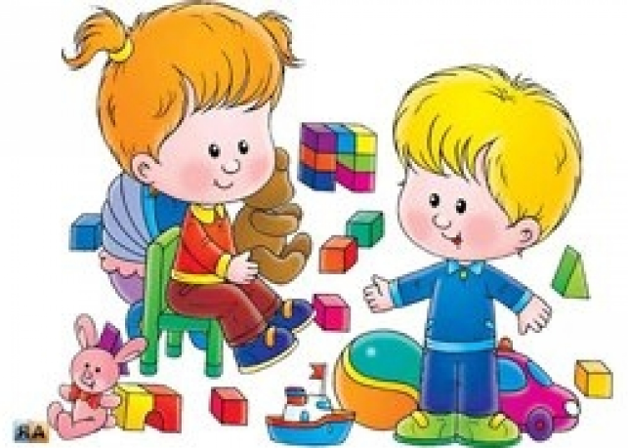
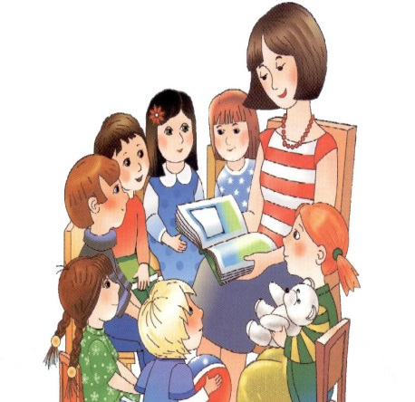
Внимание Уметь находить одинаковые предметы. Находить 5-6 отличий между предметами. Выполнять задания, не отвлекаясь 30-40 минут. Удерживать в поле зрения 8-10 предметов. Копировать в точности узор или движение. Выполнять задания по предложенному образцу.
Память
Уметь запоминать не менее 7-8 слов предметов, слов.
Уметь запоминать и рассказывать стихотворения, потешки, загадки.
Пересказывать близко к тексту рассказы и сказки.
Рассказывать по памяти содержание сюжетной картинки.
Запоминать и повторять фразы, состоящие из 7-8 слов.
Рассказывать о событиях своей жизни, вспоминая все подробности.

Slide 11
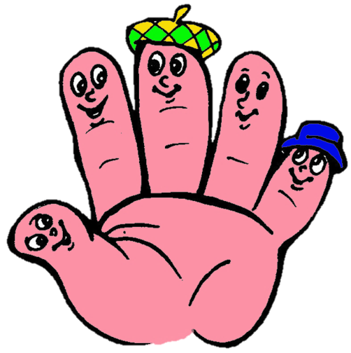
Мышление Классифицировать предметы в группы по определённым признакам. Подбирать подходящие предметы друг к другу, связывая их между собой по смыслу. Находить предмет в группах, не подходящий к общим признакам. Решать простые логические задачи. Выстраивать логический ряд из фигур.
Мелкая моторика
Правильно держать и свободно владеть карандашом, авторучкой и кистью.
Штриховать и раскрашивать рисунки, не выходя за контуры.
Ориентироваться в тетради в клетку и в линию.
Передавать в рисунке точную форму предмета, пропорции.
Уметь копировать простейшие рисунки.
Уметь по образцу писать элементарные.

Slide 12
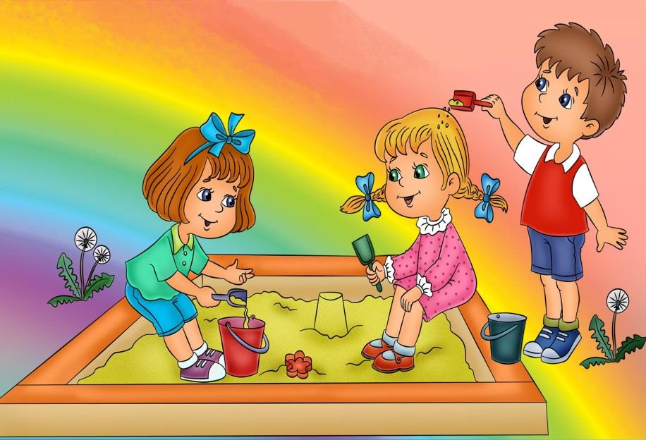
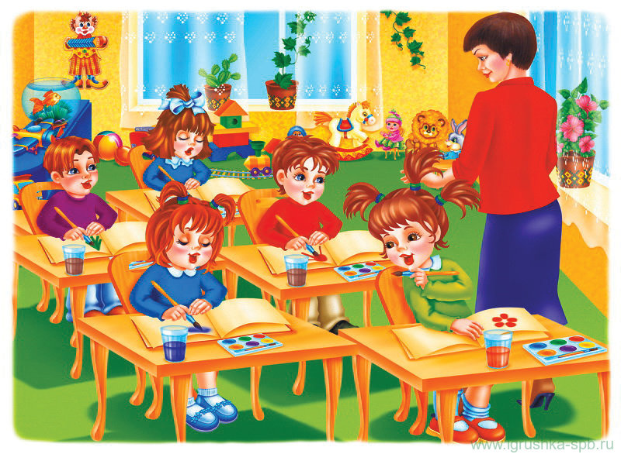
Мотивационная готовность
Социальный мотив характеризуется тем, что ребенок желает приобрести новый социальный статус:
стать школьником
иметь портфель
учебники, школьные принадлежности
свое рабочее место

Slide 13
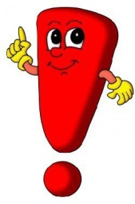
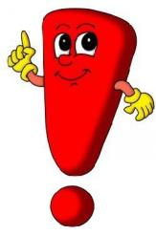
Родителям необходимо понимать, что большое количество знаний, полученных еще до начала школьных занятий, еще не являются залогом успеха!
Главное – психологическая готовность и физическая готовность ребенка к учебе ,
стремление к получению новых знаний.

Slide 14
Верьте в успех
своего будущего первоклассника и вселяйте эту уверенность в него самого!

Slide 15
Спасибо
за внимание!

